Slide 1
Clase 17: Matriz Adyacencia + Cadenas de Markov
Profesor: Pablo J Piccoli Bornia
Auxiliares: Daniela Longas M Victoria Tolosa

Slide 2

Métodos Analíticos y Programación
Matrices de adyacencias
Pablo J Piccoli Bornia
Pablo J Piccoli Bornia

Slide 3
Métodos Analíticos y Programación
Matriz de adyacencia
Es una manera de representar un grafo matricialmente.
Cada fila/columna es un nodo.
Se anota un 1 si un arco sale de dicho nodo a otro nodo.
Si el arco está entrando a un nodo (o 2 nodos no tienen relación) se anota 0.
En caso de grafos no-dirigidos, el 1 se anota en ambos nodos.
En caso de grafos ponderados, se anota el peso del arco en lugar de 1.
Manera de construir un nodo de adyacencia:
Pararse en una fila (nodo), anotar 0 en Aii y luego ver cuantos arcos salen desde ese nodo. Anotar 1 (o el peso) en el nodo hacia el cual se dirije el arco.
Hacer lo mismo para el resto de las filas (nodos)
Pablo J Piccoli Bornia
Pablo J Piccoli Bornia

Slide 4
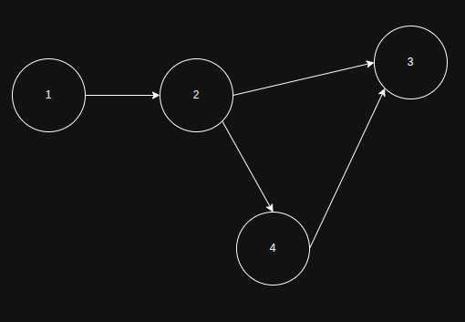
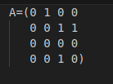
Métodos Analíticos y Programación
Matriz de adyacencia. Ejemplo dirigido y no-ponderado
Pablo J Piccoli Bornia
Pablo J Piccoli Bornia

Slide 5
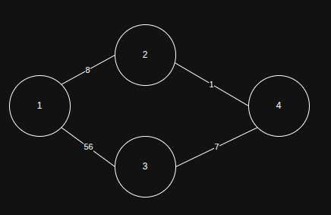

Métodos Analíticos y Programación
Matriz de adyacencia. Ejemplo no-dirigido y ponderado
Pablo J Piccoli Bornia
Pablo J Piccoli Bornia

Slide 6
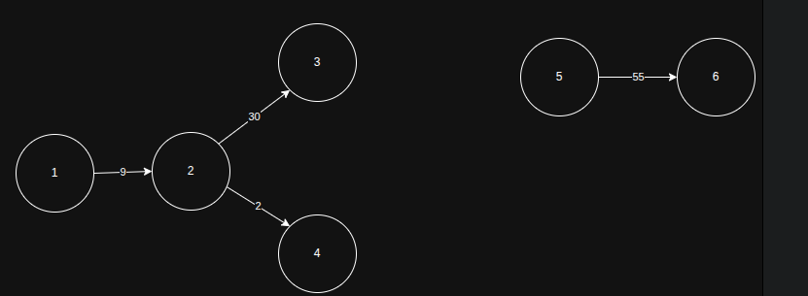
Métodos Analíticos y Programación
Ejercicio: armar la matriz de adyacencia para este grafo
Pablo J Piccoli Bornia
Pablo J Piccoli Bornia

Slide 7
Métodos Analíticos y Programación
Relación matriz adyacencia–definiciones
Dada una matriz de adyacencia de un grafo dirigido y no-ponderado:
Se puede calcular el out-degree sumando la fila del nodo.
Se puede calcular el in-degree sumando la columna del nodo.
Se puede calcular degree sumando el in y el out degree.
Dada una matriz de adyacencia de un grafo no-dirigido y no-ponderado:
in-degree, out-degree y degree son la misma cosa. Podés sacarlo sumando la fila o la columna perteneciente al nodo. Da igual
Un grafo completo es uno en el cual cada nodo está unido a todos los demás.
Cómo es la matriz de adyacencia de un grafo completo?
Pablo J Piccoli Bornia
Pablo J Piccoli Bornia

Slide 8
Métodos Analíticos y Programación
Cadenas de Markov
Pablo J Piccoli Bornia
Pablo J Piccoli Bornia

Slide 9
Métodos Analíticos y Programación
Cadenas de Markov
Una cadena de Markov es un proceso estocástico y memoryless en el cual se decide, dado un evento, la probabilidad de que ocurra un evento inmediato.
Estocástico: evoluciona en el tiempo.
Memoryless: solo se fija donde estás parado, sin tener en cuenta el historial de lo que sucedió antes.
Probabilístico: dado tu estado actual, hay cierta probabilidad de que pases a un estado siguiente.
Pablo J Piccoli Bornia
Pablo J Piccoli Bornia

Slide 10
Métodos Analíticos y Programación
Ejemplo de cadena de Markov
Imaginemos que soy una persona scrolleando en TikTok. Dado un reel, tengo 3 opciones:
Scrollear al reel siguiente sin ver lo que tengo en pantalla.
Quedarme viendo el reel
Apagar el celular e ir a hacer el TP3
Podemos representar esta situación mediante una matriz de probabilidades y, a su vez, como un grafo dirigido
Pablo J Piccoli Bornia
Pablo J Piccoli Bornia

Slide 11
Métodos Analíticos y Programación
Ejemplo de cadena de Markov
Imaginemos que soy una persona scrolleando en TikTok. Dado un reel, tengo 3 opciones:
Scrollear al reel siguiente sin ver lo que tengo en pantalla.
Quedarme viendo el reel
Apagar el celular e ir a hacer el TP3
Podemos representar esta situación mediante una matriz de probabilidades y, a su vez, como un grafo dirigido
Pablo J Piccoli Bornia
Pablo J Piccoli Bornia

Slide 12
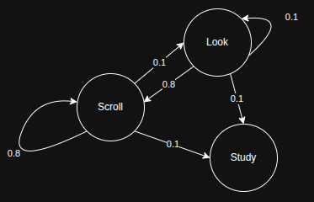
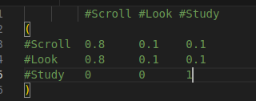
Métodos Analíticos y Programación
Ejemplo de cadena de Markov
Pablo J Piccoli Bornia
Pablo J Piccoli Bornia

Slide 13
Métodos Analíticos y Programación
n-gramas
Un n-grama es una secuencia de n palabras. Siendo un bigrama una secuencia de 2 palabras, un trigrama una secuencia de tres y así sucesivamente
En el TP vamos a querer armar cadenas de Markov con bigramas. Consideremos esta frase:
Mira, te quiero pedir una taza de café helado. No te enojes si te lo pido.
P(te|quiero)=(n apariciones “te quiero”)/(n apariciones “te”) =1/3
Pablo J Piccoli Bornia
Pablo J Piccoli Bornia

Slide 14
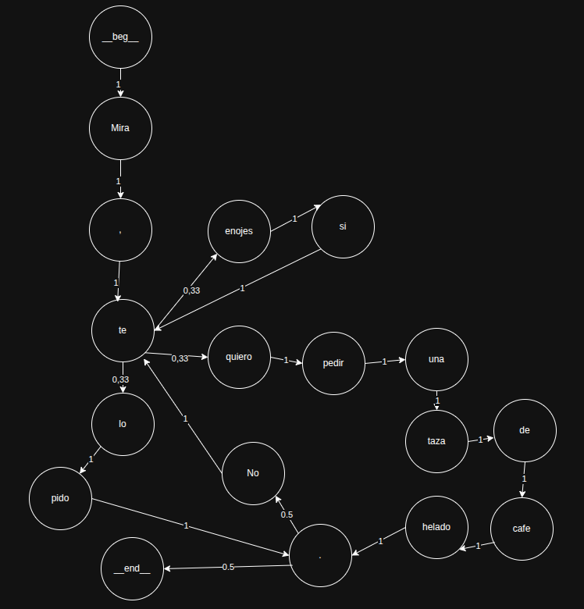
Métodos Analíticos y Programación
Pablo J Piccoli Bornia
Pablo J Piccoli Bornia

Slide 15
Métodos Analíticos y Programación
Hablemos del último TP
Pablo J Piccoli Bornia
Pablo J Piccoli Bornia

Slide 16
Métodos Analíticos y Programación
Acceder a la API de Youtube
En tu máquina instalar pip install google-auth google-api-python-client
Ir a la consola de desarrollador de Google Cloud
Crear un proyecto
Habilitar Youtube Data API V3
Credenciales
Crear credenciales
Clave de API seleccionamos youtube
Te da una clave →hardcodeala
Una vez realizado el TP, como buena práctica, borrar la API Key y el proyecto en si
Pablo J Piccoli Bornia
Pablo J Piccoli Bornia

